Slide 1

Đồ án Game TechMaster
Lịch sử
Giới thiệu 2048 phiên bản đồ án Tech
Giao diện (UI)
Thuật toán (Algorithm)
Các bước thực hiện (CODE)

Slide 2

Lịch sử
Ra đời vào tháng 3 năm 2014, tác giả là Gabriele Cirulli - một lập trình viên 19 tuổi người Ý.
Luật chơi: 2048 chơi trên một lưới vuông 4×4. Mỗi lần di chuyển là một lượt, người chơi sử dụng các phím mũi tên để di chuyển các khối vuông.Mỗi lượt có một khối có giá trị 2 hoặc 4 sẽ xuất hiện ngẫu nhiên ở một ô trống trên lưới. Các khối vuông trượt theo hướng chỉ định cho đến khi chạm đến biên của lưới hoặc chạm vào khối vuông khác. Nếu hai khối vuông có cùng giá trị chạm vào nhau, chúng sẽ kết hợp lại thành một khối vuông có giá trị bằng tổng giá trị hai khối vuông đó (giá trị gấp đôi)
Link bài gốc Wiki

Slide 3
Giới thiệu khái quát game 2048 phiên bản đồ án
Game vận hành theo nguyên lý như bản gốc, bổ sung thêm các option random giá trị ô là 2, 4, 6 và 2, 4, 6, 8.
UI thiết kế không mô tả sự trượt của các ô như phiên bản gốc mà render trực tiếp giá trị các ô sau khi các sự kiện xảy ra.
Thuật toán dựa trên sự thay đổi giá trị của mảng 2 chiều và update dữ liệu vào UI bằng việc render lại Canvas sau mỗi lần di chuyển.
Mỗi lượt chơi có 3 phút, không có Gameover. Người chơi có thể bấm finish để lưu điểm và quay trở lại màn hình ban đầu hoặc để hết thời gian máy cũng sẽ tự tính điểm. Người chơi có thể back lại màn chơi để chơi lại. Điểm sẽ được lưu và sắp xếp theo thứ tự từ trên xuống sau mỗi lần chơi.

Slide 4
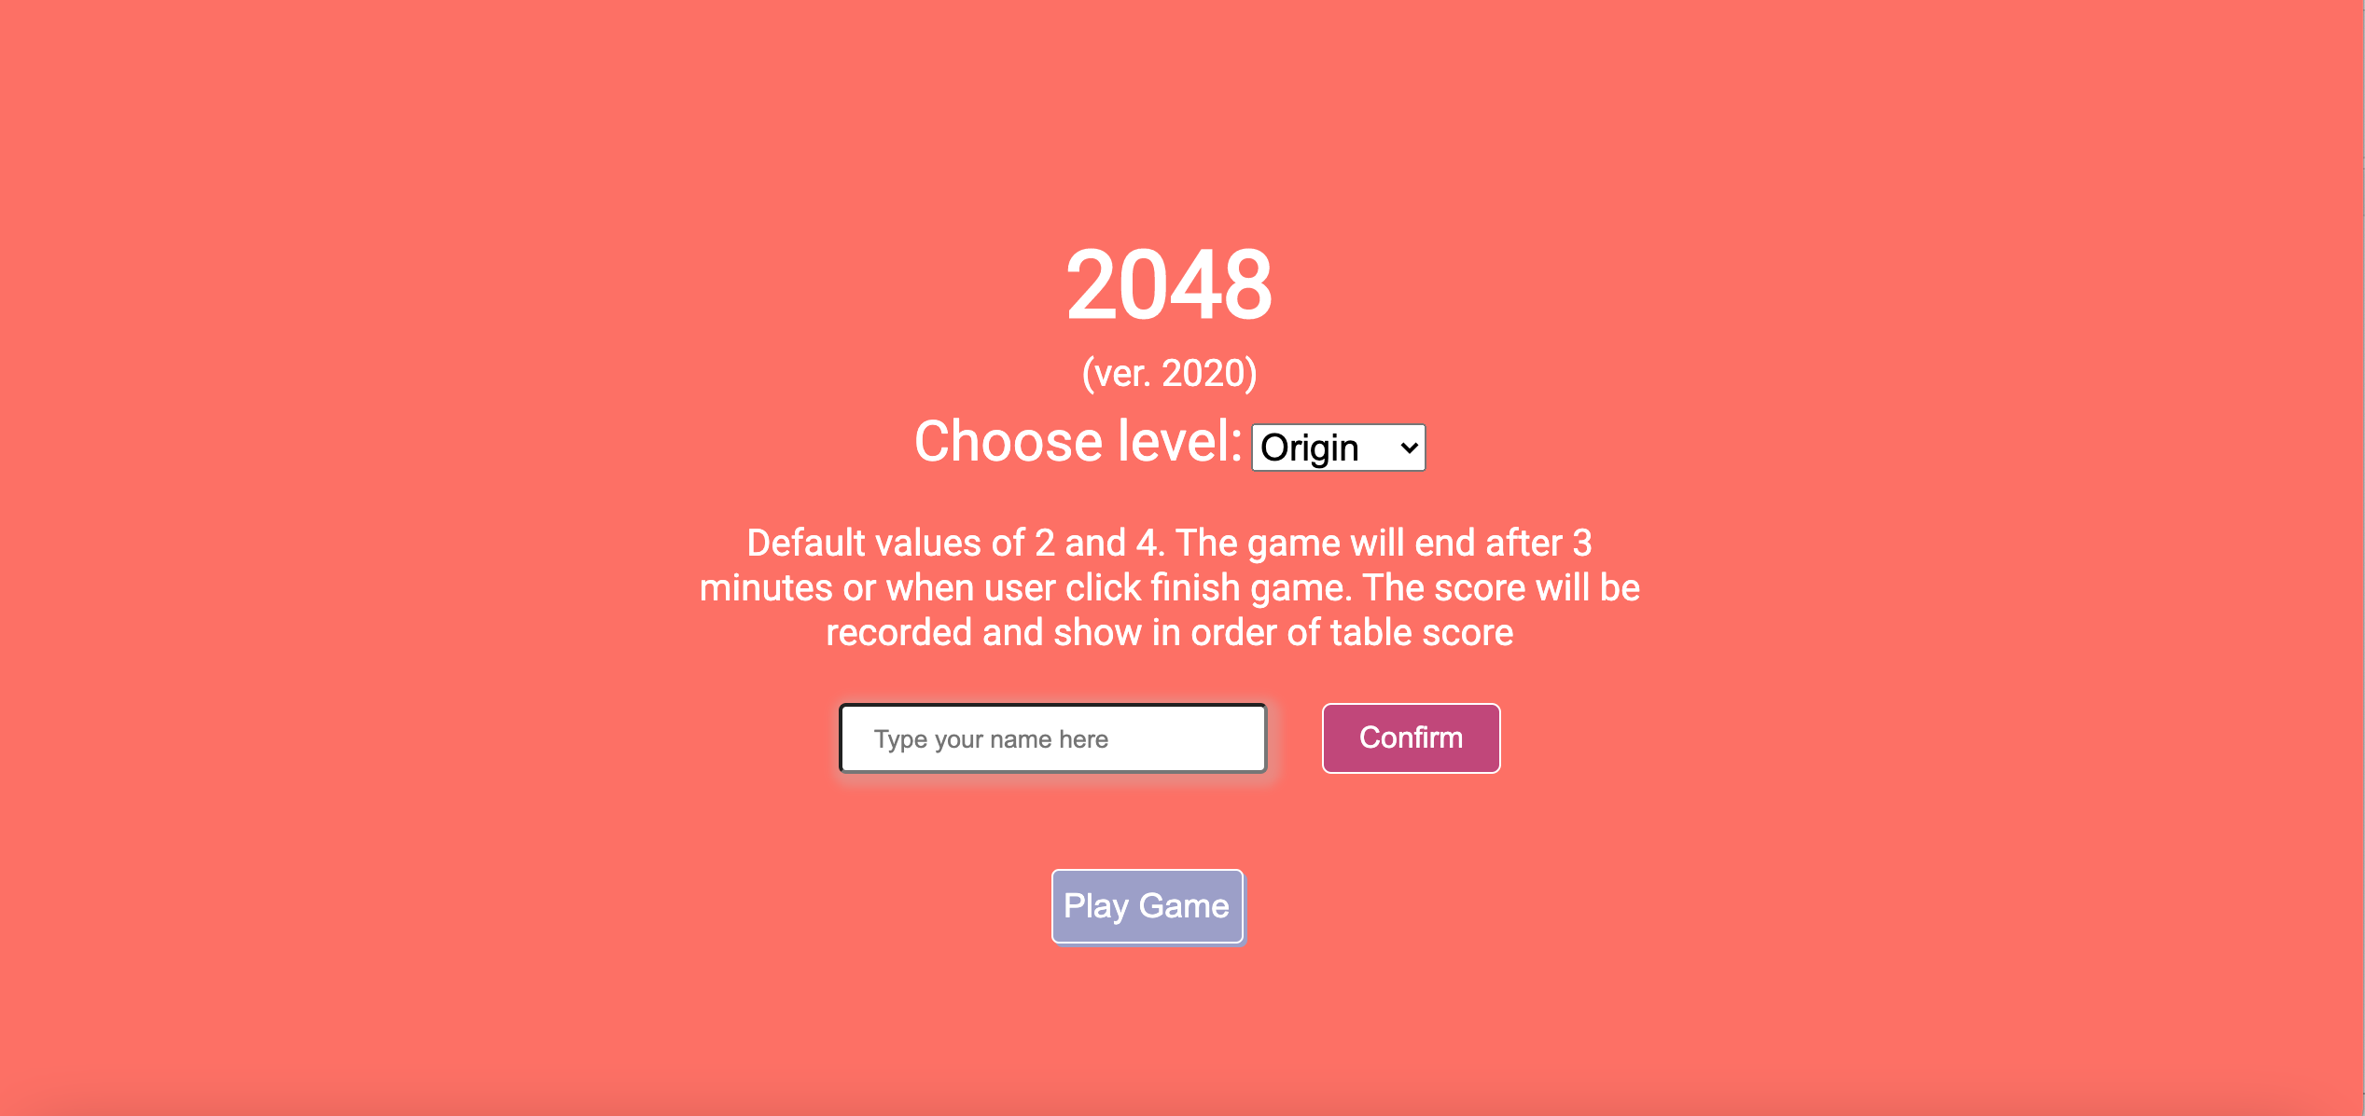
UI-Start Screen

Slide 5
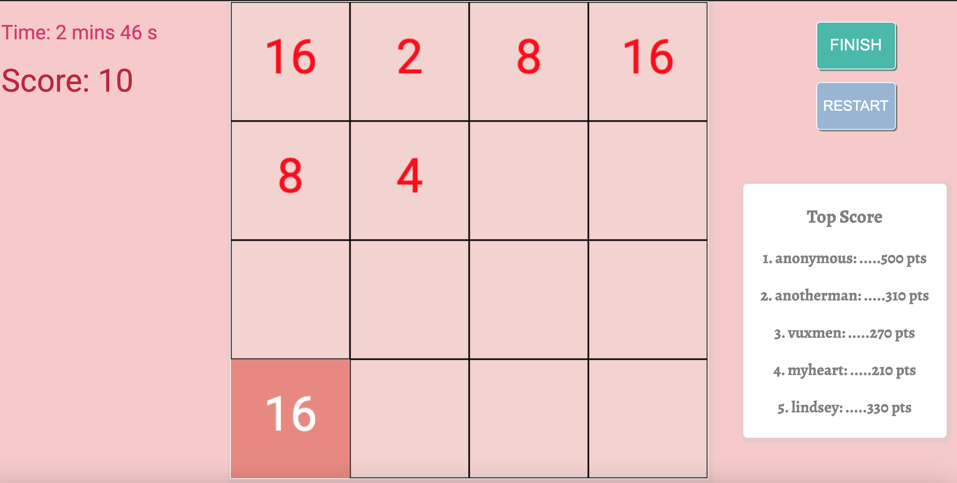
UI-GameOn Screen

Slide 6
Algorithm
Các phần tử trên hàng hoặc cột sau khi lắng nghe sự kiện từ các phím mũi tên ←, →, ↑, ↓ sẽ trượt theo hướng đó và khi chạm vào nhau thì các phần tử giống nhau sẽ ghép đôi (hay nhân đôi giá trị):
[ [ [
[ 2, 0, 4, 4], [ 0, 2, 0, 8], [0, 2, 0, 8],
[ 2, 0, 2, 0], → [ 0, 0, 0, 4], ↑ [0, 8, 0, 8],
[ 0, 0, 2, 2], [ 0, 0, 0, 4], [0, 0, 0, 4],
[ 4, 4, 2, 2] [ 0, 8, 0, 4] [0, 0, 0, 0]
] ] ]

Slide 7
CODE
Các bước thực hiện:
Tạo mảng 2 chiều mặc định các giá trị ban đầu trong mảng = 0;
Mỗi lần đổi chế độ chơi, biến state thay đổi, hàm random dựa vào trạng thái state để random ra 2, 4 hoặc 2, 4, 8 hoặc 2, 4, 8, 16;
Sau khi bắt đầu Game, màn chơi hiện lên, hàm random sẽ chạy 2 lần để random ra 2 giá trị bất kì tuỳ theo chế độ chơi (2, 4, 8, 16). Sau đó hiển thị lên HTML;
Hàm thời gian bắt đầu đếm ngược từ 3 phút. Mỗi lần có sự kiện bấm nút mũi tên, hàm addEventListener(), update lại mảng, kiểm tra các giá trị trùng nhau nằm cạnh nhau trên 1 hàng (đối với mũi tên ←, →) và trên 1 cột (đối với mũi tên ↑, ↓). Nếu trùng nhau sẽ nhân đôi giá trị trùng, update biến point để lưu điểm và vẽ lại canvas.;

Slide 8
CODE
(tiếp theo):
Các phím Finish và Restart có tác dụng lưu điểm, thoát game quay về màn hình ban đầu hoặc chơi lại màn đang chơi. Các giá trị username và score sẽ được lưu vào 1 mảng các Object, được sắp xếp lại theo chiều giảm dần của score sau mỗi lần có giá trị mới được push vào mảng. Object này được lưu ở Local Storage và render tại bảng Score ở mỗi lần chơi;
…. (cụ thể các bước và nhiều phần bên trong xem file main.js để biết thêm thông tin ^^).

Slide 9

Chúc mọi người chơi Game vui vẻ và tìm bug để Game được hoàn thiện hơn. Tks all !

